Slide 1
俯瞰視点からの無意識的な
把持開口幅のモデル化
電動義手の半自動的な開閉に向けて
DI XIQING（25742102）
佐賀大学大学院 理工学研究科 福田研究室
指導教員：福田 修 教授
Notes:
人間が物をつかむときに無意識に行っている指の開き幅の調整を、上から見たカメラの映像でモデル化する研究です。将来的には、電動義手の指の開閉を半自動化することを目指しています。

Slide 2
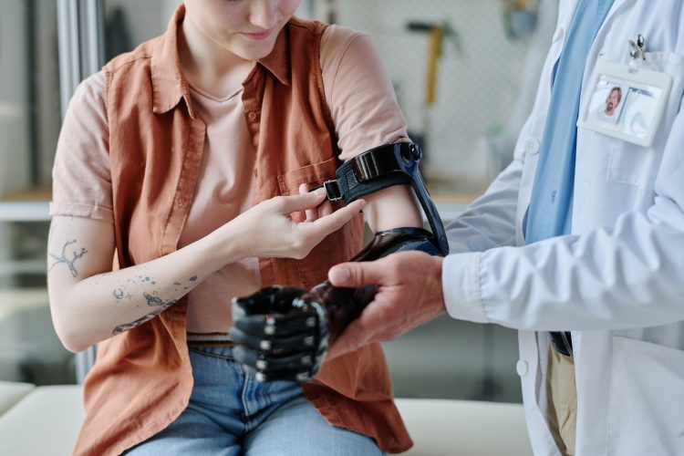
背景：筋電義手はまだ使いにくい
44%
義手の使用をやめる人の割合 [2]
100–125 ms
これを超える制御遅延で操作性が低下 [3]
意識的な調整
手を見ながら開き幅を合わせる → 認知負荷 [4]
外傷による四肢切断者は世界で約5,770万人 [1]
健常者が無意識に行うことを、義手ユーザーは意識して行っている
Notes:
義手は進歩していますが、使用をやめる人が少なくありません。筋電信号の処理には時間がかかり、遅延が操作性を下げます。また、ユーザーは手を見ながら意識的に開き幅を合わせる必要があります。健常者はこれを無意識に行っています。

Slide 3
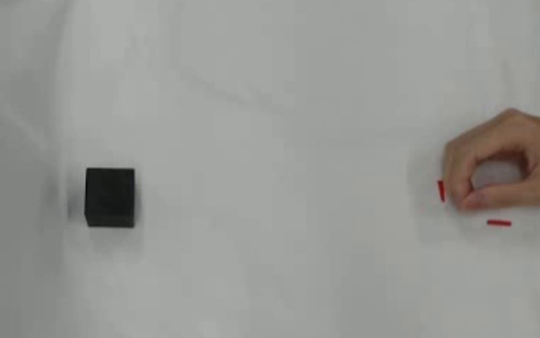
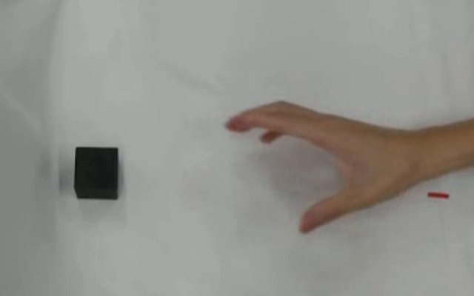
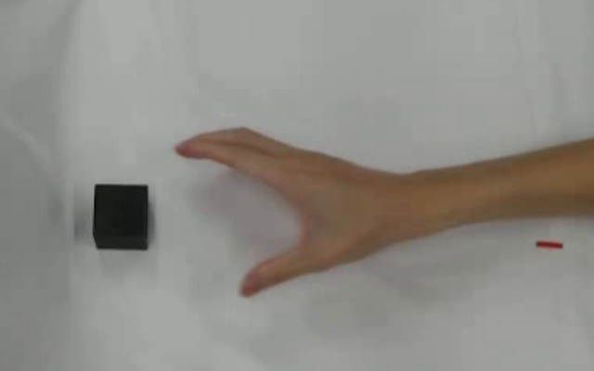
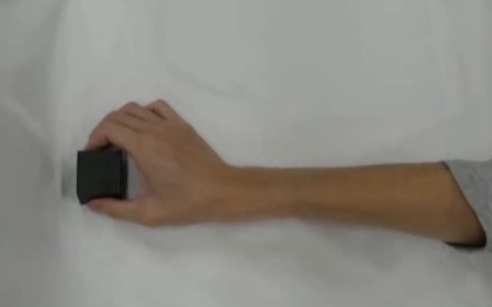
人は指の開き幅を無意識に調整している
① 閉じた状態
② 開き始める
③ 大きく開く
④ 閉じてつかむ
実際の把持動作（俯瞰カメラの映像より）
1
開いて閉じる
最大開口は動作時間の60–80%で [5]
2
大きさに合わせる
物体が大きいほど広く開く [6]
3
速さに合わせる
速い動作では約15%広く開く [7]
4
意識せずに
大きさを答えられない患者も正しく開く [8]
Notes:
研究のアイデアの元です。写真は俯瞰カメラで撮った実際の把持動作で、指を閉じた状態から、手を伸ばしながら指を開き、物体の直前で閉じてつかんでいます。最大の開き幅は物体の大きさや動作の速さに合わせて自動的に変わり、私たちはそれを意識していません。物体の大きさを答えられない患者D.F.でも、つかむときには正しく指を開けたという報告があります。グラフは説明用の模式図で、実測データではありません。

Slide 4
アイデア：無意識の部分をモデルに任せる
人間
目で手と物体を見る
脳の内部モデル
（無意識）
指が開閉する
提案
俯瞰カメラ
把持モデル l → d
義手の指（将来）
ユーザー：筋電で
開始・微調整（将来）
なぜ距離？
指を閉じ始める時点は、手と物体の距離で決まる [9, 10]
なぜ俯瞰？
目と同じく、手と物体を同時に見られる
Notes:
人間は手と物体を目で見て、無意識の内部モデルが指を開閉します。この流れを、上から見るカメラと、手と物体の距離 l から指の開き幅 d を推定するモデルで置き換えます。将来は、モデルの出力で義手の指を動かし、ユーザーは筋電で開始や微調整だけを行う形を考えています。灰色の点線は今回の範囲外です。

Slide 5
関連研究：カメラの位置で見ると
一人称カメラ（装着型）
俯瞰カメラ（外部に固定）
義手制御の研究はほぼこちら [19]
人の把持の計測では一般的
（モーションキャプチャ・マーカーレス）[20]
眼鏡
Markovic 2014, 2015 [11, 12]
頭部
Wang 2022 [18]
義手制御では将来の可能性として
言及される程度 [18]
手・義手
Ghazaei 2017 [13]・Castro 2022 [14]
本研究
俯瞰カメラで、人の無意識の
開き幅制御を学習する
手・義手
Vasile 2025 [15]・He 2019 [16]
自動化の対象：把持の種類・手首の向きなど
人の把持の計測と同じ視点を、義手の開き幅制御に使う
Notes:
関連研究をカメラの位置で整理しました。視覚を使って義手を制御する研究は、眼鏡や頭部、手や義手に付けた一人称カメラがほとんどです。2026年のレビューも、装着型のカメラを使う研究だけを対象にしています。自動化しているのは把持の種類や手首の向きです。一方、外部に固定したカメラは、人の把持動作の計測ではモーションキャプチャやマーカーレス計測として一般的に使われてきましたが、義手制御では将来の可能性として触れられる程度です。本研究は、人の把持の計測と同じ俯瞰の視点を使い、人の無意識の開き幅制御を学習します。

Slide 6
研究課題
俯瞰カメラで観測した手と物体の距離から、
指の無意識的な開閉を再現できるか？
仮説：時系列の情報を多く使うモデルほど、人の開き幅に近づく
関数近似
履歴なし
<
MLP
直近5フレーム
<
LSTM
全履歴
Notes:
問いは一つに絞りました。上から見たカメラでとらえた手と物体の距離から、指の無意識的な開閉を再現できるか、です。仮説は、過去の動きを多く使うモデルほど人の開き幅に近い推定ができる、というものです。

Slide 7
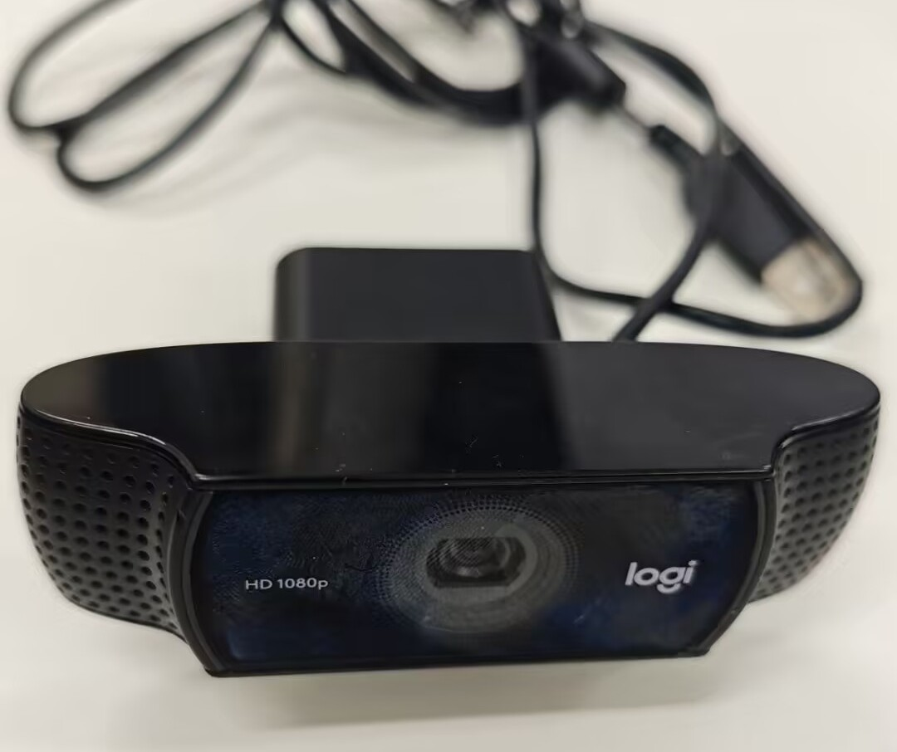
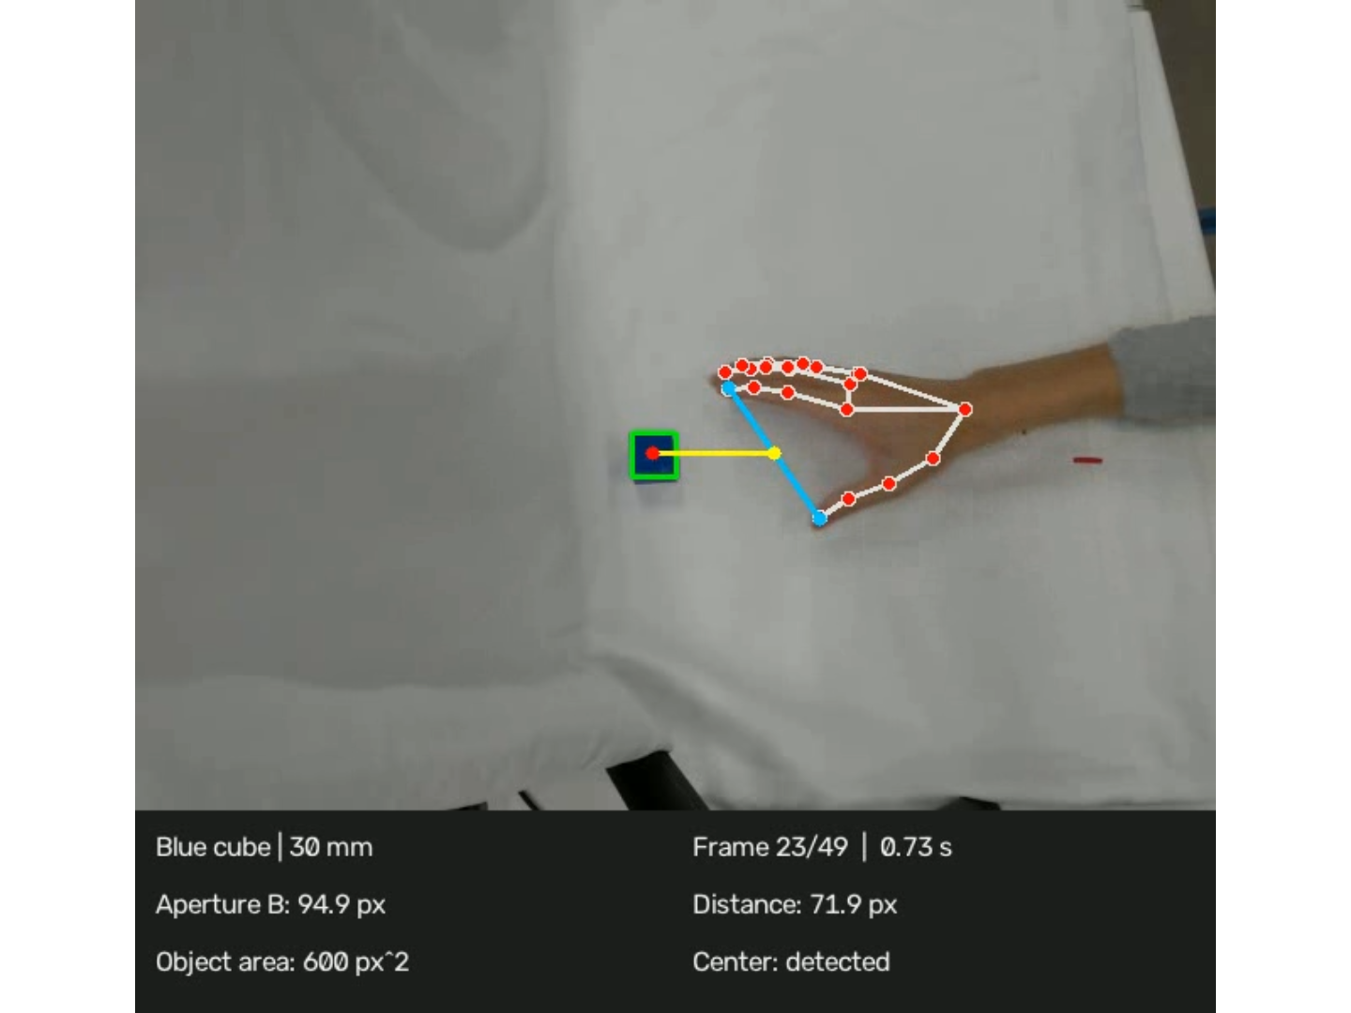
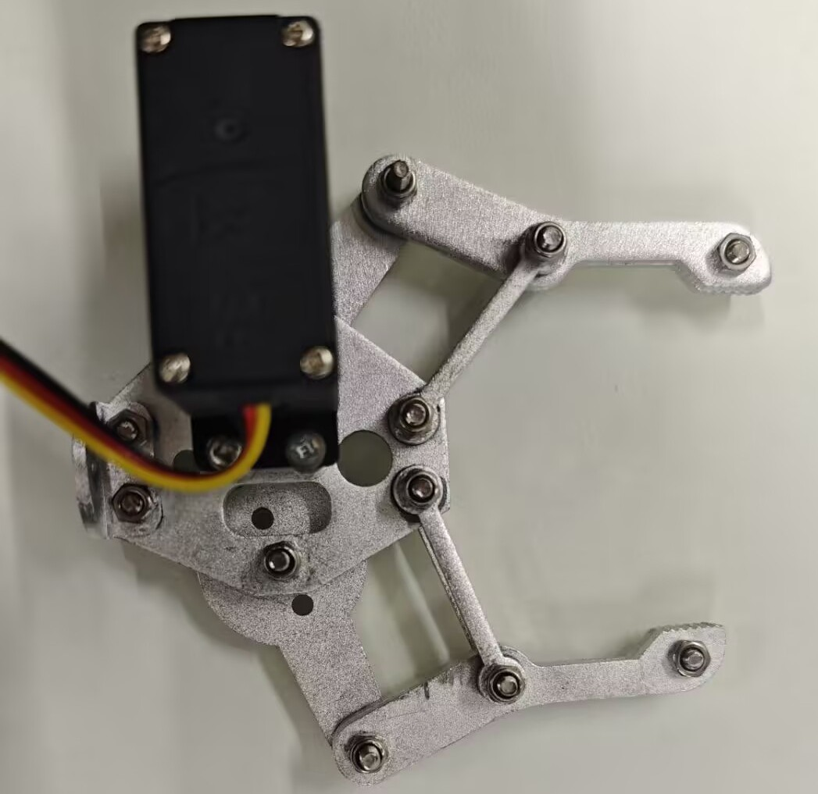
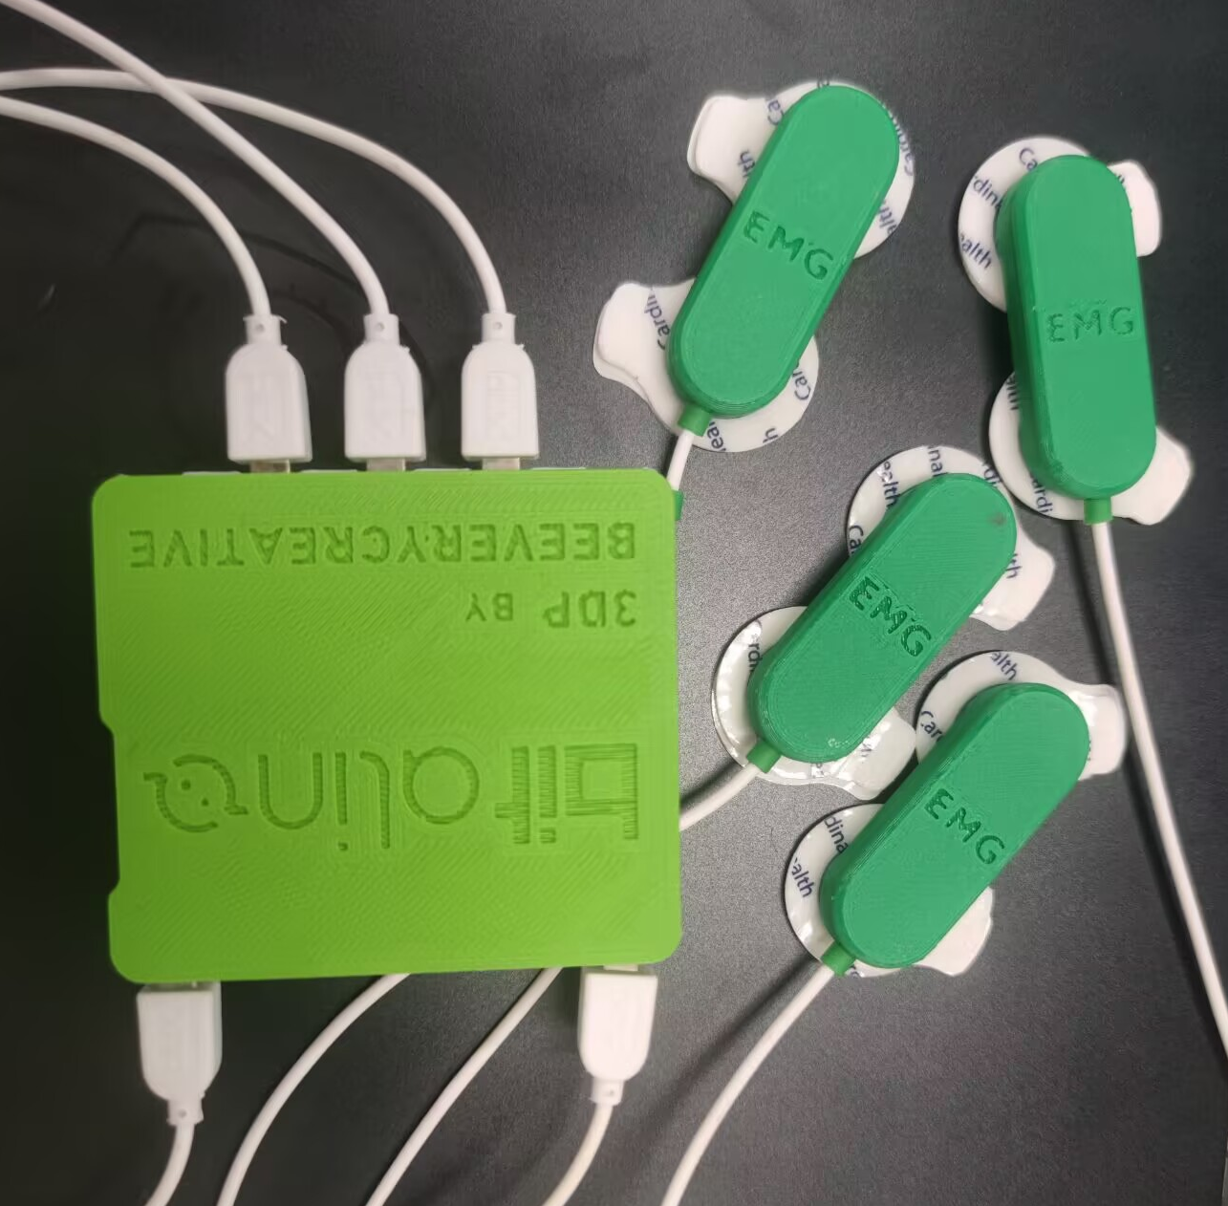
システム構成と特徴量抽出
l = L / L0
モデル
l → d̂
俯瞰カメラ 30 fps
特徴量抽出
正規化
推定
義手（将来）
本研究の範囲
d
指先間距離
MediaPipe で指先を検出
L
手と物体の距離
付け根マーカー → 物体中心
正規化距離
L / L0（L0 = 300 mm）
単位の換算
一辺の実寸 ÷ 画素数
筋電（将来）
l
mm
30 Hz（約33 ms ごと）の時系列 (l_t, d_t) を作る
Notes:
真上のカメラで手を毎秒30フレームで撮影します。各フレームで、MediaPipe により親指先と人差し指先を検出して指先間距離 d を求めます。手の位置は指の付け根に貼ったマーカーの色で、物体の中心は OpenCV で求め、その距離を L とします。L を開始時の距離 L0 で割って正規化し、立方体の一辺の実寸を使って画素をミリメートルに換算します。モデルは l から d を推定します。義手と筋電は将来の課題です。

Slide 8
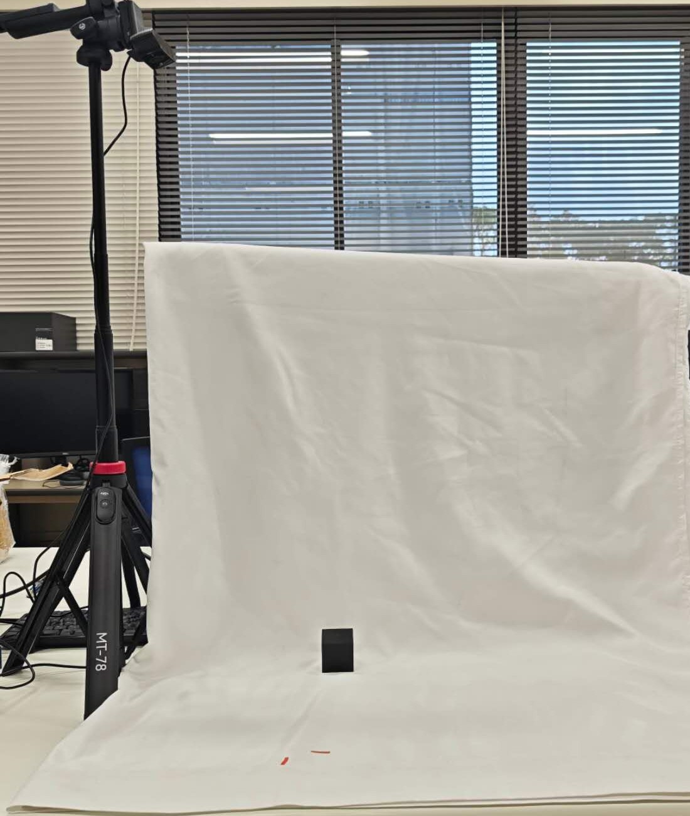
実験環境
Y
X：左右 Y：手を伸ばす方向
X–Y 平面の動きだけを解析
X
Z：カメラ方向（上）
カメラ | [機種]・[解像度]・30 fps
カメラ高さ | テーブルから 750 mm
初期距離 | L0 = 300 mm・指を閉じた状態
対象物 | 立方体 20 / 30 / 40 mm
マーカー | 指の付け根：[位置]
要記入 カメラの機種・解像度、マーカーの位置
Notes:
テーブルの真上750 mmにカメラを固定しています。X は左右、Y は手を伸ばす方向、Z はカメラの方向です。解析は水平面の動きだけです。手は物体から300 mm離れた位置で、指を閉じた状態から動作を始めます。

Slide 9
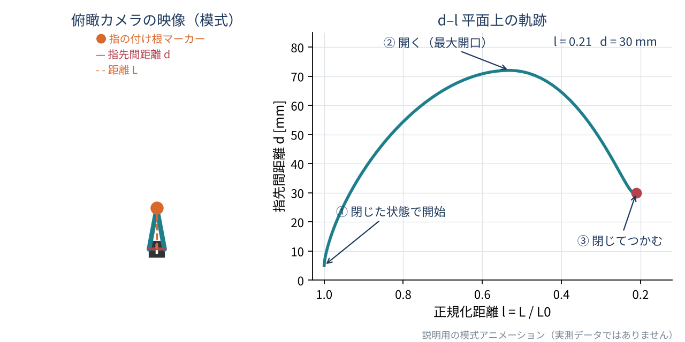
入力 l と出力 d の関係
l(t) = L(t) / L0 → どの試行も 1 から始まる
L0：動作開始前の静止区間の平均
Notes:
アニメーションは説明用の模式図です。左が上から見た手、右が d–l 平面です。手が近づくにつれて l は1から小さくなり、指はいったん開いてから物体の大きさまで閉じます。この軌跡を推定するのがモデルの役割です。

Slide 10
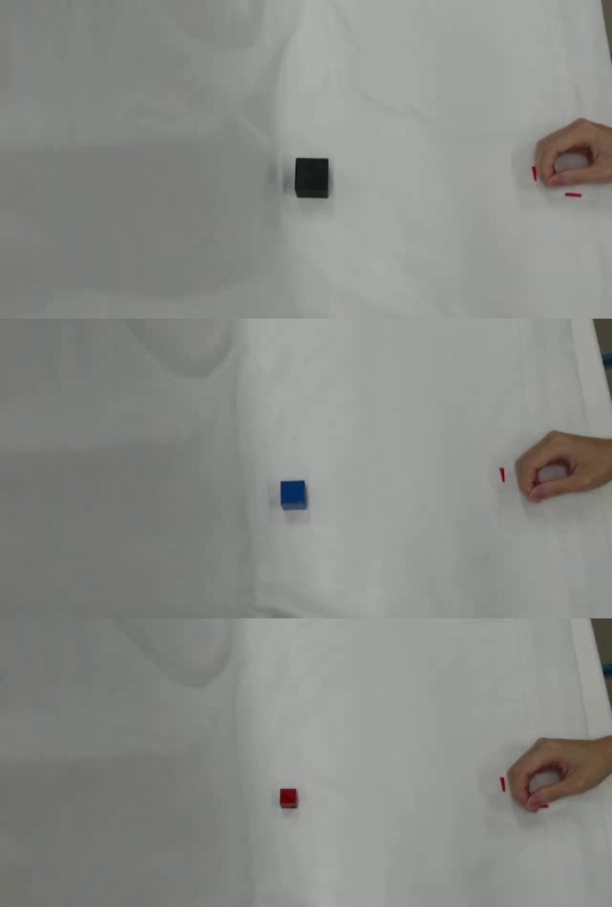
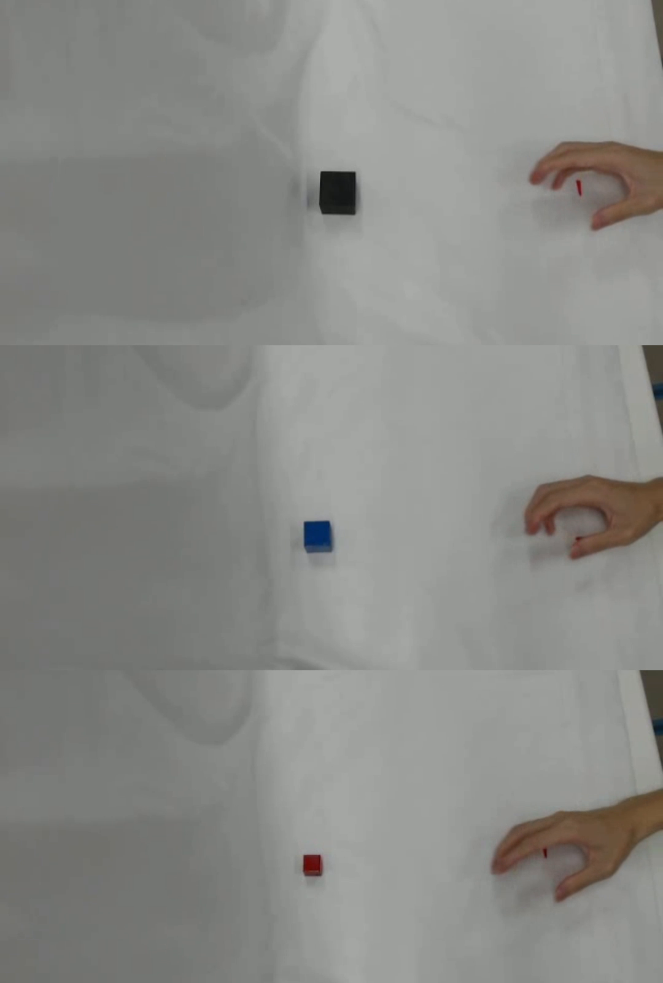
データセットと手順
300
100
1〜3 秒
試行（合計）
試行／立方体
動作時間をランダムに
開始：物体から 300 mm、指を閉じる
動作：自然に手を伸ばしてつかむ
速さ：1〜3 秒で自由に変える
被験者：1名（本人）
動作時間のヒストグラム
（計測後に作成）
立方体：赤20・青30・黒40 mm
試行の様子（旧セットアップ）
Notes:
3種類の立方体それぞれで100試行、合計300試行を計測します。手は物体から300 mm離れた位置で指を閉じて構え、自然に手を伸ばしてつかみます。速さは固定せず、1秒から3秒の範囲で自由に変えます。動画は以前のセットアップのもので、マーカーを付けた状態で撮り直す予定です。

Slide 11
3つのモデルの構造と入出力
関数近似
履歴なし
l_t
平滑化スプライン
d̂ = f(l)
d̂_t [mm]
入力：1個
3〜9次・交差検証で選択
出力：1個
l_t−4
MLP
直近5フレーム
l_t−3
d̂_t [mm]
l_t−2
⋮
⋮
l_t−1
l_t
入力：5個
32（ReLU）
32（ReLU）
1
出力：1個
隠れ状態 h（32次元）を引き継ぐ
LSTM
LSTM
…
LSTM
全結合
d̂_t [mm]
LSTM
全履歴
毎時刻 1個
l_0
l_1
l_t
入力：各時刻 1個を順に
共通：立方体ごとに学習・損失 MSE・Adam・early stopping（最終値は要記入）
Notes:
3つのモデルの構造と入出力です。関数近似は、現在の正規化距離 l_t の1つの値から、平滑化スプラインで指先間距離を推定します。MLP は直近5フレーム分の距離、5つの値を入力し、32ユニットの中間層2層を通して1つの値を出力します。LSTM は動作開始から各時刻の距離を1つずつ順に入力し、32次元の隠れ状態を次の時刻に引き継ぎながら、毎時刻、指先間距離を出力します。出力はどれも、その時刻の指先間距離 d̂_t、単位は mm です。

Slide 12
評価：3モデル × 3サイズ ＝ 9条件
20 mm
30 mm
40 mm
1
指標
MAE・RMSE [mm]・R²
関数近似
MLP（5）
2
分割
試行単位の5分割交差検証
LSTM（全）
3
図
波形例・誤差の棒グラフ
予想：関数近似 → MLP → LSTM の順に誤差が減る（特に指を閉じる区間）
Notes:
3つのモデルを3つのサイズすべてで比べ、9条件になります。誤差は試行ごとに求めて平均します。データは試行単位で5分割し、どのモデルにも同じ分割を使います。

Slide 13
結果①：データの確認（d–l 図）
20 mm
100試行の重ね描き
横軸 l・縦軸 d [mm]
色：動作時間
30 mm
100試行の重ね描き
横軸 l・縦軸 d [mm]
色：動作時間
40 mm
100試行の重ね描き
横軸 l・縦軸 d [mm]
色：動作時間
要記入 計測後に図を挿入
見る点：試行間の一貫性・最大開口の位置・サイズと速さの影響
Notes:
モデルを比べる前に、まずデータを確認します。立方体ごとに100試行の d–l 曲線を重ね描きし、試行間で一貫しているか、最大開口がどこで現れるか、サイズや速さでどう変わるかを見ます。

Slide 14
結果②：推定誤差
MAE [mm] | 20 mm | 30 mm | 40 mm
関数近似 | – | – | –
MLP（5フレーム） | – | – | –
LSTM（全履歴） | – | – | –
モデル × サイズ別の MAE / RMSE / R²（棒グラフ・SDの誤差棒）
要記入 新しい300試行のデータで記入
Notes:
主な結果として、各モデル・各サイズの誤差を示します。RMSE と R² は補足スライドに入れます。

Slide 15
結果③：波形の例と考察
20 mm
実測と3モデルの推定
30 mm
実測と3モデルの推定
40 mm
実測と3モデルの推定
考察の観点
時系列の情報はどの区間で効くか（開く・閉じる・保持）
物体の大きさで推定の難しさは変わるか
距離 l だけでは説明できないばらつきはどれくらいか
Notes:
代表的な試行の波形を示し、時系列の情報がどこで効いているかを考察します。

Slide 16
限界と今後の展開
現在
次
その後
将来
被験者1名
人の手のモデル化
被験者 約10名
被験者間の交差検証
義手の実機に組込み
制御の調整
筋電と統合
半自動の開閉
今回の限界
被験者1名
水平面・立方体のみ
筋電なし
実機未実装
Notes:
今回は被験者1名、水平面、立方体だけの基礎実験です。次に被験者を10名程度に増やして被験者間の交差検証を行い、その後、推定した開き幅を義手の実機に組み込み、筋電と統合して半自動の開閉を目指します。

Slide 17
まとめ
1
着想
人は指の開き幅を無意識に調整している
2
方法
俯瞰カメラ・正規化距離 l・3つのモデル
3
次の一歩
300試行を計測し、d–l データを確認
Notes:
まとめです。人が無意識に行っている指の開き幅の調整に着目し、俯瞰カメラと正規化した距離を使って3つのモデルを比較します。次は300試行を計測し、d–l データを確認することです。

Slide 18
参考文献
[1] McDonald CL et al. Prosthet Orthot Int 45(2):105–114, 2021.
[2] Salminger S et al. Disabil Rehabil 44(14):3708–3713, 2022.
[3] Farrell TR, Weir RF. IEEE TNSRE 15(1):111–118, 2007.
[4] Lalle A et al. JMIR Rehabil Assist Technol 13(1):e88528, 2026.
[5] Jeannerod M. J Mot Behav 16:235–254, 1984.
[6] Smeets JBJ, Brenner E. Motor Control 3(3):237–271, 1999.
[7] Wing AM, Turton A, Fraser C. J Mot Behav 18:245–260, 1986.
[8] Goodale MA et al. Nature 349:154–156, 1991.
[9] Rand MK, Squire LM, Stelmach GE. Exp Brain Res 174(1):74–85, 2006.
[10] Rand MK et al. Exp Brain Res 188(2):263–274, 2008.
[11] Markovic M et al. J Neural Eng 11(4):046001, 2014.
[12] Markovic M et al. J Neural Eng 12(6):066022, 2015.
[13] Ghazaei G et al. J Neural Eng 14(3):036025, 2017.
[14] Castro MN, Dosen S. Front Neurorobot 16:814973, 2022.
[15] Vasile F et al. Proc. IEEE ICRA, 15107–15113, 2025.
[16] He Y, Shima R, Fukuda O et al. IEEE Access 7:54542–54549, 2019.
[17] Fukuda O et al. Bimodal control of a vision-based myoelectric hand. IEEE Access 9:98369–98380, 2021.
[18] Wang S et al. Front Robot AI 9:948238, 2022.
[19] Cirelli G et al. Computer vision for high-level control of prosthetic limbs: a literature review. CVIU 265:104669, 2026.
[20] Liangsorn N, Tretriluxana S. Evaluating marker-based and markerless motion capture systems in reach-to-grasp task. BMEiCON 2024.

